Slide 1
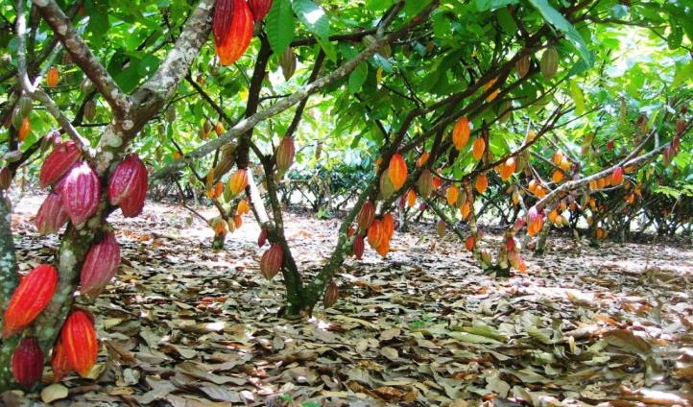






ALIANZA SOSTENIMIENTO DE CULTIVOS DE CACAO CON PRODUCTORES DE LA ASOCIACIÓN DE CACAOCULTORES DE LOS MUNICIPIOS DE ARBOLETES Y SAN JUAN DE URABÁ -ASOCACAO DE URABÁ, EN EL MUNICIPIO DE SAN JUAN DE URABÁ, DEPARTAMENTO DE ANTIOQUIA

Slide 2
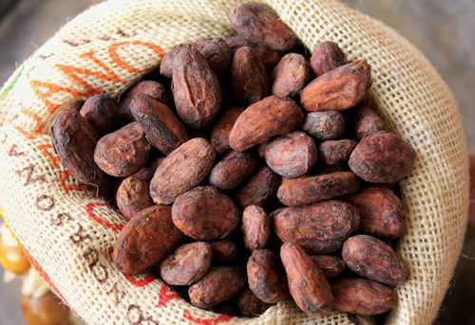
Objetivo General de la Alianza
Mejorar los ingresos y la calidad de vida de 33 familias de pequeños productores de los municipios de San Juan de Urabá y Arboletes en el departamento de Antioquia a partir del incremento de ingresos generados por la producción de Cacao seco, comercializado con la Compañía Nacional de Chocolates en la ciudad de Medellín.

Slide 3
Ficha resumen de la Alianza
Número de Productores 33
Organización de productores Asociación de cacaocultores de los municipios de Arboletes y San Juan de Urabá -ASOCACAO
Ubicación de la Alianza Municipio de San Juan de Urabá y Arboletes, departamento de Antioquia
Aliado comercial Compañía Nacional de Chocolates.
UPR definida para la Alianza 2 hectáreas por productor
Valor Total de la Alianza $ 1.413.589.000
Valor del Incentivo Modular $ 230.829.000
Otros actores participantes: Gobernación de Antioquia, Compañía Nacional de Chocolates

Slide 4
Componentes Metas/ Cambios
Agronegocios -Acopio, selección y clasificación de la totalidad de producción por parte de la Asociación ASOCACAO.
        -Establecimiento de un contrato de compraventa por el 100 % de la producción con la Compañía Nacional de Chocolates.
        -Lograr que el 100% de la producción se comercializa a través de ASOCACAO.
Socioempresarial -Consolidar y fortalecer el capital social de ASOCACAO.
        - ASOCACAO adquiere las competencias empresariales y organizativas mínimas que la Organización y el agronegocio requiere.
        -Aprovechamiento del modelo para el desarrollo de economías de escala en las compras de ASOCACAO
TécnicoProductivo - Sostenimiento de 66 hectáreas tecnificadas de cacao, dos por productor.
        - Construcción de infraestructura de beneficio para cada uno de los productores.
        - Mejoramiento de la infraestructura básica para poscosecha y comercialización de ASOCACAO
        - Contratación de un profesional para la asistencia técnica conocedor del proceso de implementación de las buenas prácticas agrícolas.
Ambiental -Incorporación del modelo de producción limpia y MIPE en el cultivo de cacao
ELOG - Apoyo a la operación del Centro de Consolidación de ASOCACAO
(Estudio logístico)
Financiero -Incremento del ingreso neto mensual promedio de los beneficiarios vinculados a la alianza hasta 2.8 smmlv netos.
        -Reintegro del 100% de los recursos definidos para el Fondo Rotatorio en cinco (5) años después de ejecutado el IM.

Slide 5
Parámetros para la negociación comercial:
Producto Cacao en grano seco
Calidades Premio y Corriente
Especificaciones Técnicas Normatividad vigente por El ICONTEC – Norma Técnica de Calidad NTC 1252.
Asistencia técnica del Aliado Capacitación técnica en manejo post-cosecha, beneficio y comercialización.
Volúmenes y frecuencias de entrega Volumen especificado para la alianza.
            La Compañía compra todo el grano de la alianza
Precio de compra El precio de compra está sujeto a las fluctuaciones del
            mercado, de acuerdo con el tipo de calidad.
Forma de pago De contado – Transferencia Electrónica
Definición de empaque Empacado en sacos de fique de 50 Kilogramos.
            Costal de Fique – Tres rayas.
Embalaje No se requiere
Lugar de cargue Centro de consolidación en de la asociación en el municipio de San Juan de Urabá
Lugar de destino Bodegas del Aliado Comercial en la ciudad de Medellín.

Slide 6
Inversiones
Reintegro Incentivo Modular

Slide 7
Figuras de la Alianza para tener presentes:
Organización Gestora Regional Ogr
Socya.
Organización Gestora Acompañante OGA
Marcela Kerguelen Ardila.
Organización de Productores OP
Asocacao de Urabá.
Comité Directivo de la Alianza CDA:
Ministerio de Agricultura, Gobernación de Antioquia, Productores (Representante Legal y Representante de Productores), Aliado Comercial – Compañía Nacional de Chocolates-.
Proyectó: Marta Cecilia Vanegas González
Social

